Slide 1
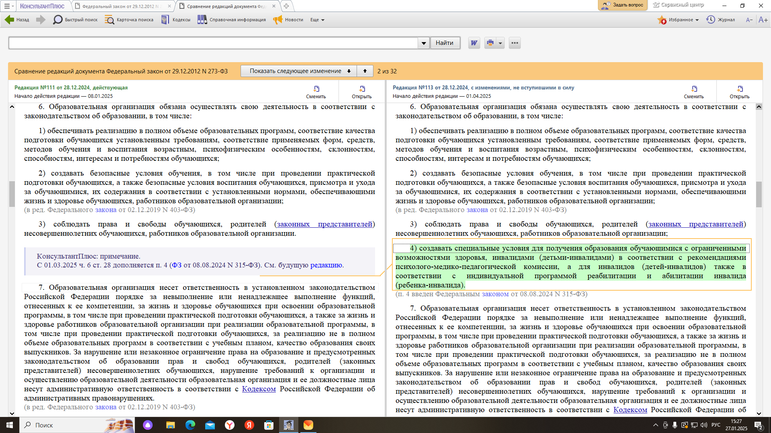
ОБ ИЗМЕНЕНИЯХ в Федеральный закон от 29.12.2012 № 273-ФЗ «Об образовании в Российской Федерации» (с 01.03.2025) статья 28

Slide 2
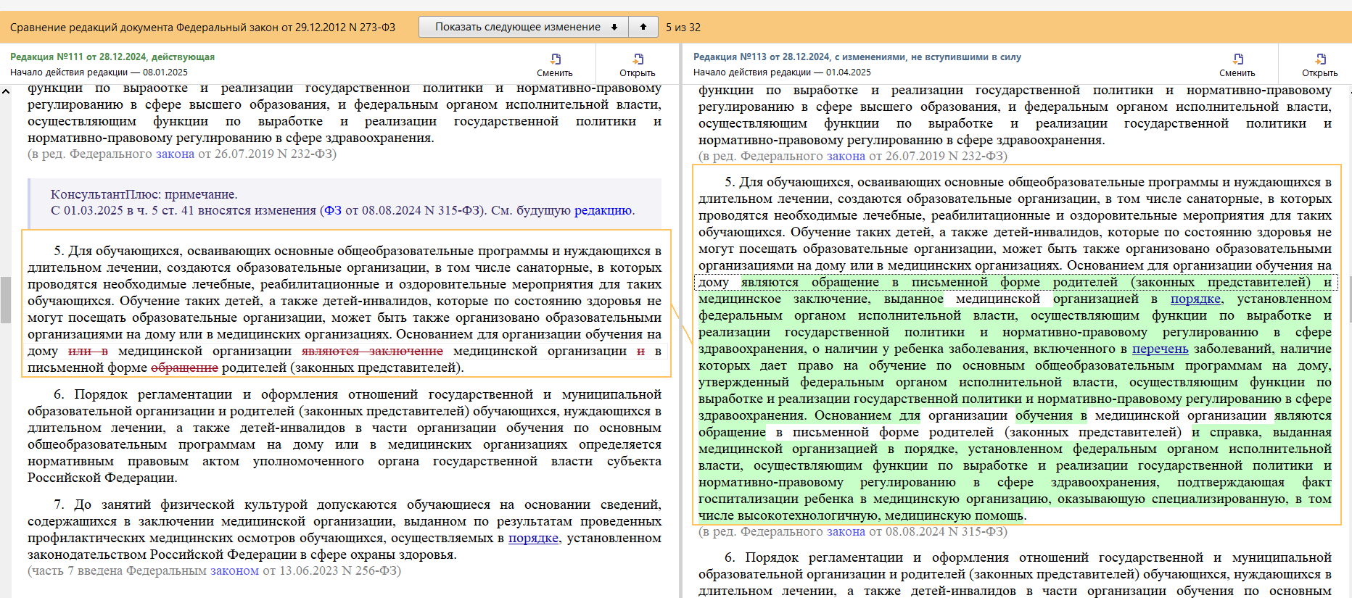
ОБ ИЗМЕНЕНИЯХ в Федеральный закон от 29.12.2012 № 273-ФЗ «Об образовании в Российской Федерации» (с 01.03.2025) статья 41

Slide 3
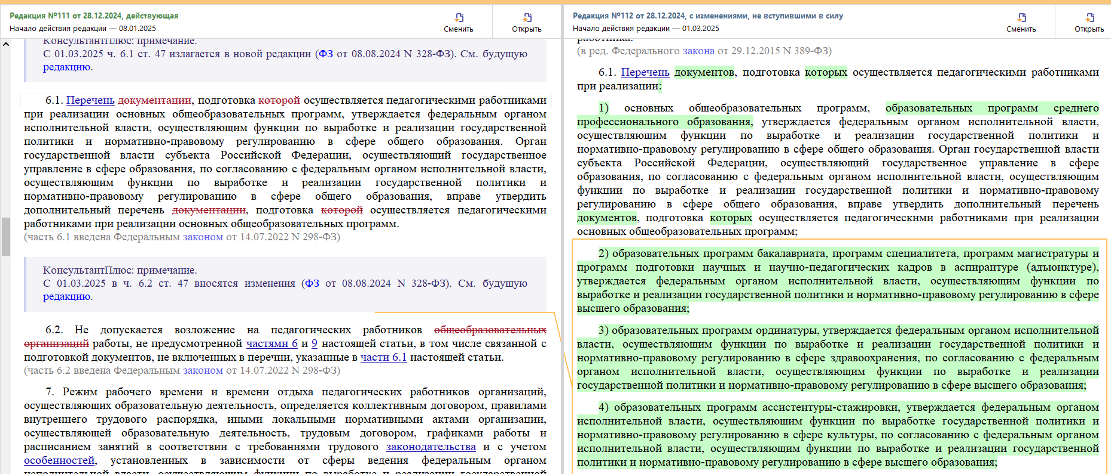
ОБ ИЗМЕНЕНИЯХ в Федеральный закон от 29.12.2012 № 273-ФЗ «Об образовании в Российской Федерации» (с 01.03.2025) статья 47

Slide 4
ОБ ИЗМЕНЕНИЯХ В ЗАКОНОДАТЕЛЬСТВЕ В СФЕРЕ ОБРАЗОВАНИЯ
Документ, вступающий в силу 01.03.2025
Документ утратит силу 01.03.2025
Приказ Министерства просвещения Российской Федерации от 06.11.2024 № 779 «Об утверждении Перечня документов, подготовка которых осуществляется педагогическими работниками при реализации основных общеобразовательных программ, образовательных программ среднего профессионального образования»
(При реализации образовательных программ начального, основного, среднего общего образования:
-рабочая программа учебного предмета, курса (в том числе внеурочной деятельности), учебного модуля;
Журнал учета успеваемости;
Журнал внеурочной деятельности (для педагогических работников, осуществляющих внеурочную деятельность);
Для педагогических работников, осуществляющих функцию классного руководства: план воспитательной работы; характеристика на обучающегося (по запросу).
Приказ Министерства просвещения Российской Федерации от 21.07.2022 № 582 «Об утверждении Перечня документации, подготовка которой осуществляется педагогическими работниками при реализации основных общеобразовательных программ»
Notes:
В приказе 779 добавился перечень документов при реализации ОП дошкольного образования

Slide 5
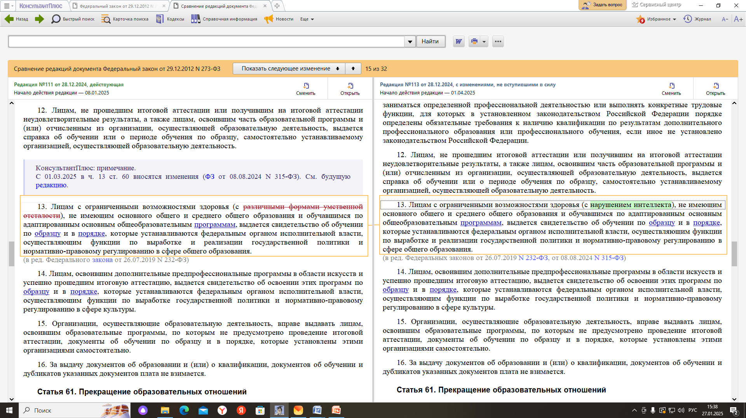
ОБ ИЗМЕНЕНИЯХ в Федеральный закон от 29.12.2012 № 273-ФЗ «Об образовании в Российской Федерации» (с 01.03.2025) статья 60
Notes:
Термин «умственная отсталость» не применяется. Применяется термин «нарушение интеллекта» (внесены изменения в статьи 43, 60, 79 Закона об образовании)

Slide 6
ОБ ИЗМЕНЕНИЯХ В ЗАКОНОДАТЕЛЬСТВЕ В СФЕРЕ ОБРАЗОВАНИЯ
Документ, вступающий в силу 01.03.2025
Документ утратит силу 01.03.2025
Приказ Министерства просвещения Российской Федерации от 22.10.2024 № 731 «Об утверждении образца свидетельства об обучении и порядка его выдачи лицам с ограниченными возможностями здоровья (с нарушением интеллекта), не имеющим основного общего и среднего общего образования и обучающимся по адаптированным основным общеобразовательным программам»
Порядком не регламентирована выдача дубликата свидетельства об обучении (урегулировать локальным актом образовательной организации).
Приказ Министерства образования и науки Российской Федерации от 14.10.2013 №1145 «Об утверждении образца свидетельства об обучении и порядка его выдачи лицам с ограниченными возможностями здоровья (с различными формами умственной отсталости), не имеющим основного общего и среднего общего образования и обучающимся по адаптированным основным общеобразовательным программам»
Пунктами 9-15 Порядка регламентирована выдача дубликата свидетельства об обучении.

Slide 7
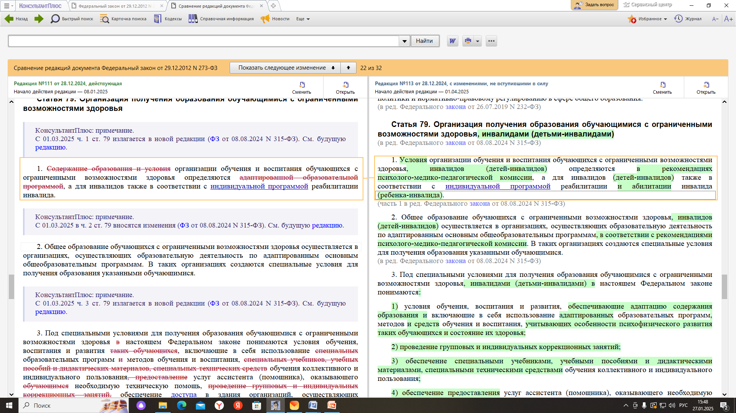
ОБ ИЗМЕНЕНИЯХ в Федеральный закон от 29.12.2012 № 273-ФЗ «Об образовании в Российской Федерации» (с 01.03.2025) статья 79

Slide 8
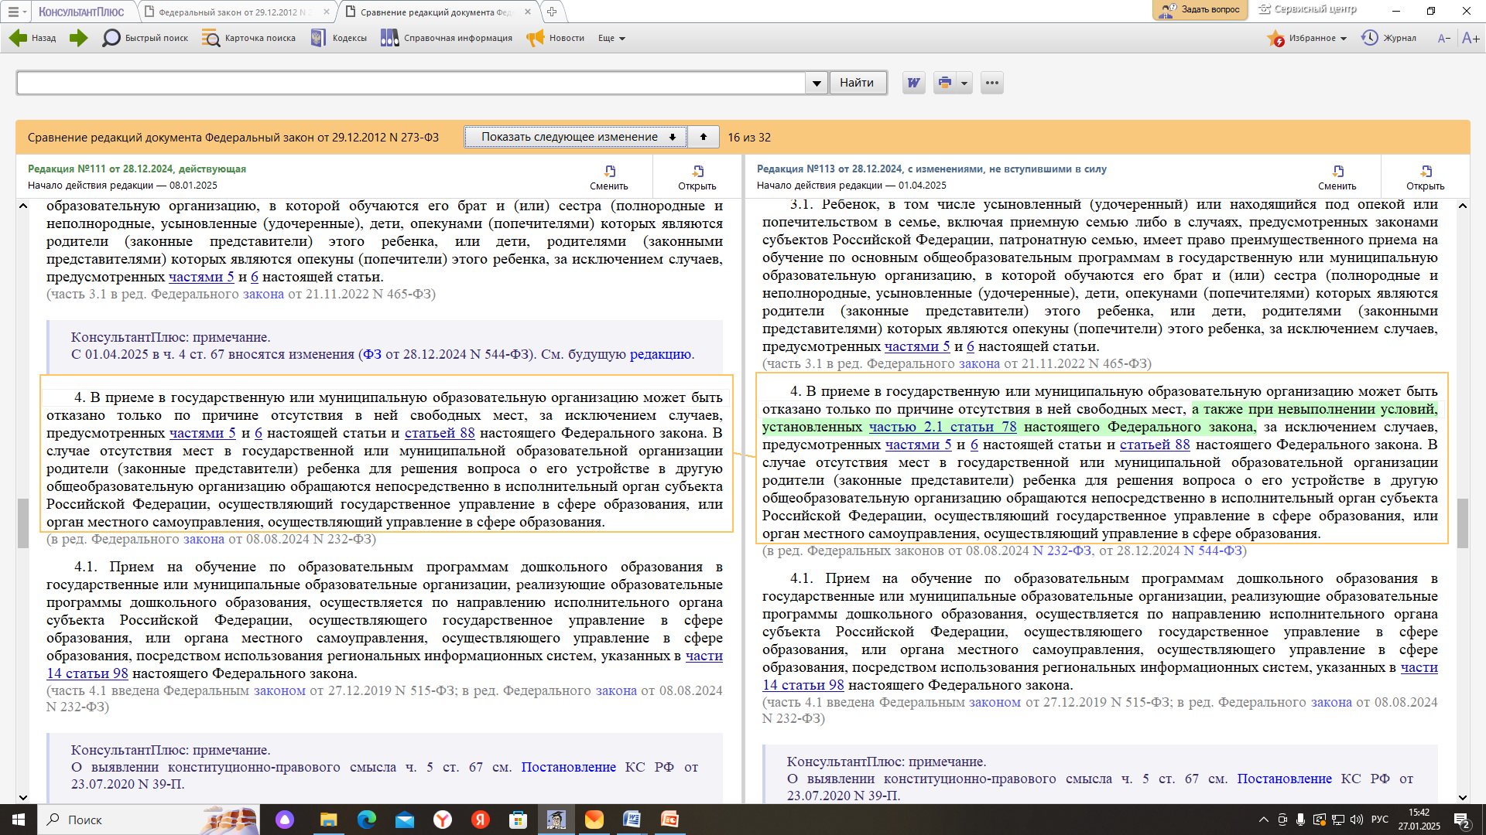
ОБ ИЗМЕНЕНИЯХ в Федеральный закон от 29.12.2012 № 273-ФЗ «Об образовании в Российской Федерации» (с 01.04.2025) статья 67

Slide 9
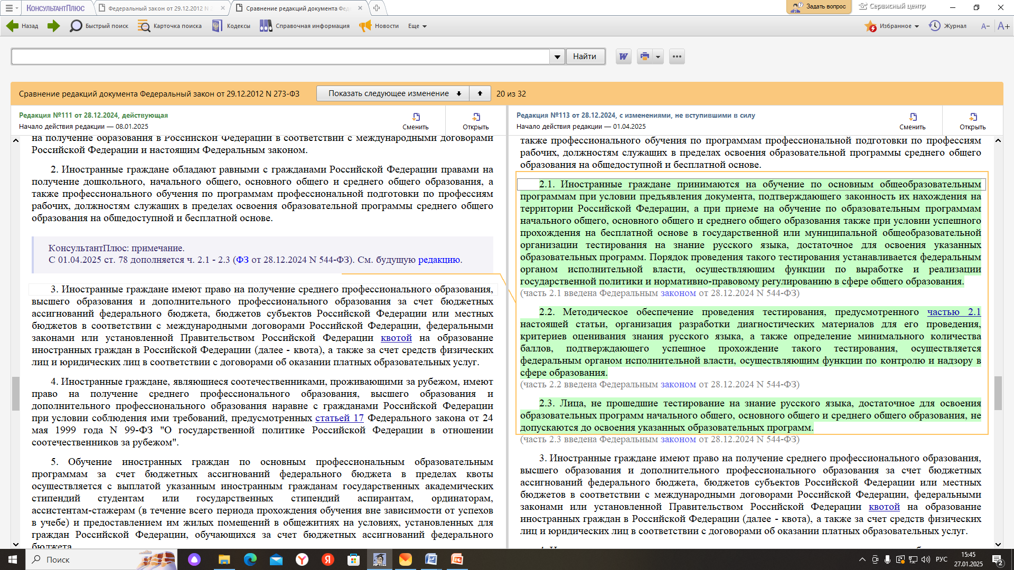
ОБ ИЗМЕНЕНИЯХ в Федеральный закон от 29.12.2012 № 273-ФЗ «Об образовании в Российской Федерации» (с 01.04.2025) статья 78

Slide 10
Пункт 13 приказа Министерства просвещения РФ от 22.03.2021 № 115 «Об утверждении Порядка организации и осуществления образовательной деятельности по основным общеобразовательным программам - образовательным программам начального общего, основного общего и среднего общего образования»
Пункт 13.
С целью удовлетворения образовательных потребностей и интересов обучающихся, слабо владеющих или не владеющих русским языком, Организации вправе включить в учебный план общеобразовательной программы курсы, дисциплины (модули), а также реализовывать дополнительные общеобразовательные программы по изучению русского языка в объеме, необходимом для освоения основных общеобразовательных программ.
Для определения потребности в организации курсов, дисциплин (модулей), а также в реализации дополнительных общеобразовательных программ по изучению русского языка проводится диагностика обучающихся на уровень владения русским языком в порядке, установленном локальным нормативным актом Организации.
Письмо Министерства просвещения Российской Федерации от 06.05.2022 № ДГ-1050/07 «Методические рекомендации об организации работы общеобразовательных организаций по оценке уровня языковой подготовки обучающихся несовершеннолетних иностранных граждан»

Slide 11
Прием в образовательные организации для получения основного общего и среднего общего образования с углубленным изучением отдельных учебных предметов или для профильного обучения

Slide 12
Прием в классы с углубленным изучением отдельных учебных предметов или для профильного обучения на 2025/2026 учебный год
1) Классы с углубленным изучением отдельных учебных предметов на уровне НОО
(ФГОС НОО, приказ 286, раздел I, часть 6, пункт 2: «Вариативность содержания программ начального общего образования обеспечивается во ФГОС за счет возможности разработки и реализации Организацией программ начального общего образования, в том числе предусматривающих углубленное изучение отдельных учебных предметов»)
Внимание! Индивидуальный отбор не проводится! (273-ФЗ, ст. 67, ч. 5)
2) Классы с углубленным изучением отдельных учебных предметов на уровне ООО
(ФГОС ООО, приказ 287, раздел I, часть 5, пункт 2: «Вариативность содержания программ основного общего образования обеспечивается во ФГОС за счет возможности разработки и реализации Организацией программ основного общего образования, в том числе предусматривающих углубленное изучение отдельных учебных предметов»)
3) Профильное обучение на уровне СОО
(ФГОС СОО, приказ 413, в ред. от 12.08.2022 № 732, пункт 18.3.1. «Учебный план среднего общего образования обеспечивает реализацию учебных планов одного или нескольких профилей обучения (естественно-научный, гуманитарный, социально-экономический, технологический, универсальный). Учебные планы в адаптированных основных образовательных программах могут предусматривать изучение всех учебных предметов на базовом уровне»
Notes:
ОО предоставили информацию по открытию в 2025/2026 учебном году классов с углубленным изучением отдельных учебных предметов на уровне НОО (в 17 школах) и ООО (в 49 школах)

Slide 13
Прием в 10 классы на 2025/2026 учебный год
1.Федеральный закон от 29.12.2012 № 273-ФЗ «Об образовании в РФ» (прием - ст. 5, 9, 28, 29, 30, 53, 55, 66, 67; индивидуальный отбор – ст. 67 ч. 3.1,5)
2. Приказ Министерства просвещения Российской Федерации от 02.09.2020 № 458 «Об утверждении Порядка приема граждан на обучение по образовательным программам начального общего, основного общего и среднего общего образования» (в редакции приказа № 642 от 30.08.2023)
3. Приказ Министерства образования и науки РФ от 17.05.2012 № 413 «Об утверждении федерального государственного образовательного стандарта среднего общего образования» (в редакции приказа № 1028 от 27.12.2023)
4. Приказ Министерства просвещения РФ от 18.05.2023 № 371 «Об утверждении федеральной образовательной программой среднего общего образования» (в редакции приказа от 19.03.2024 № 171)
5. Статья 10-1 Закона Челябинской области от 29.08.2013 № 515-ЗО «Об образовании в Челябинской области» (в редакции 756-ЗО от 01.02.2023)
6. Приказ Комитета по делам образования города Челябинска «План-прогноз приема обучающихся в 10 классы на 2025/2026 учебный год» от 22.01.2025 № 96-у
Notes:
По плану-прогнозу в 10 классы на 2025/2026 учебный год запланировано открыть 5889 мест, в том числе 33 места по АОП СОО

Slide 14
Приказ Комитета по делам образования города Челябинска «План-прогноз приема обучающихся в 10 классы на 2025/2026 учебный год» от 22.01.2025 № 96-у
4. Руководителям общеобразовательных организаций:
1) назначить ответственных лиц за сопровождение приемной кампании в 10 классы;
2) организовать разъяснительную работу среди выпускников 9 классов и их родителей (законных представителей) о содержании федерального государственного образовательного стандарта среднего общего образования, федеральной образовательной программы среднего общего образования, о порядке проведения индивидуального отбора и зачисления в 10 класс;
3) разместить не позднее 01.02.2025 на информационных стендах и на официальном сайте общеобразовательной организации информацию о количестве мест для приема в 10 классы на 2025/2026 учебный год, профилях обучения, предметах, изучаемых на углубленном уровне, о предстоящем индивидуальном отборе, сроках приема заявлений для участия в индивидуальном отборе и проведения индивидуального отбора, а также информацию о лицах, ответственных в общеобразовательной организации за сопровождение приемной кампании в 10 классы;
4) организовать приемную кампанию в соответствии с планом-прогнозом.

Slide 15
Прием в классы с углубленным изучением отдельных учебных предметов и профильного обучения на 2025/2026 учебный год
Notes:
На сайте Комитета информация по 10 классам обновлена 27.01.2025.

Slide 16
Приказ Комитета по делам образования города Челябинска от 24.01.2025 № 115-у «О проведении проверки сайтов общеобразовательных организаций»
с 03.02.2025 по 14.02.2025 (индивидуальный отбор)
До 01.02.2025:
1) Обновить нормативные документы.
2) Актуализировать информацию о приеме и индивидуальном отборе на 2025/2026 учебный год:
- в 10 классы: количество классов/групп и мест для приема на 2025/2026 учебный год; профиль (профили) обучения и перечень предметов, изучаемых на углубленном уровне; сроки приема заявлений для участия в индивидуальном отборе; сроки проведения индивидуального отбора; локальный акт, регламентирующий организацию и проведение индивидуального отбора; локальный акт, регламентирующий правила приема в общеобразовательную организацию; информация о лицах, ответственных в общеобразовательной организации за сопровождение приемной кампании в 10 классы;
- в другие классы, в которых предполагается изучение отдельных учебных предметов на углубленном уровне: класс; перечень предметов, изучение которых в 2025/2026 учебном году планируется на углубленном уровне; сроки приема заявлений для участия в индивидуальном отборе; сроки проведения индивидуального отбора.
Notes:
Убрать не актуальную, устаревшую информацию.

Slide 17
Приемная кампания в первые классы 2025/2026 учебного года
1. Федеральный закон от 29.12.2012 № 273-ФЗ «Об образовании в Российской Федерации»
(статьи 14, 28, 29, 30, 53, 55, 67)
2. Приказ Министерства просвещения Российской Федерации от 02.09.2020 № 458 «Об утверждении Порядка приема граждан на обучение по образовательным программам начального общего, основного общего и среднего общего образования» (в редакции приказа № 642 от 30.08.2023)
3. Приказ Министерства просвещения РФ от 31.05.2021 № 286 «Об утверждении федерального государственного образовательного стандарта начального общего образования» (в редакции приказа № 31 от 22.01.2024)
4. Приказ Министерства просвещения РФ от 18.05.2023 № 372 «Об утверждении федеральной образовательной программы начального общего образования» (в редакции приказа № 171 от 19.03.2024)
5. Распоряжение Администрации города Челябинска от 24.01.2025 № 487 «О внесении изменения в распоряжение Администрации города Челябинска от 25.01.2019 № 595» (распоряжение направлено в ОО письмом Комитета от 29.01.2025 № 05/554)
6. Приказ Комитета по делам образования города Челябинска от 29.01.2025 № 140-у «Об организации первого этапа приемной кампании в первые классы на 2025/2026 учебный год»

Slide 18
Приказ Комитета по делам образования города Челябинска от 29.01.2025 № 140-у «Об организации первого этапа приемной кампании в первые классы на 2025/2026 учебный год»
Пункт 5. Руководителям общеобразовательных организаций:
1) организовать приемную кампанию в первые классы в соответствии с планом приема (приложение 1);
2) назначить ответственных лиц за сопровождение приемной кампании в первые классы, школьных операторов (не менее двух);
3) утвердить график работы приемной комиссии;
4) привести в соответствие с действующим законодательством локальный нормативный акт, регламентирующий правила приема обучающихся, в срок до 01.03.2025;
5) разместить на официальном сайте образовательной организации в сети «Интернет» и на информационном стенде распоряжение Администрации города Челябинска от 25.01.2019 № 575 «О закреплении муниципальных общеобразовательных учреждений города Челябинска за территориями города Челябинска» (в редакции от 24.01.2025 № 487) (далее – распоряжение) в течение 10 календарных дней с момента издания распоряжения; информацию о количестве мест в первых классах не позднее 10 календарных дней с момента издания распоряжения; образец заявления о приеме на обучение; локальный нормативный акт, регламентирующий правила приема в общеобразовательную организацию; график приема заявлений и документов; контактные телефоны ответственных за сопровождение приемной кампании; информацию о способах подачи заявления и документов, о перечне документов, необходимых для приема в общеобразовательную организацию;
Notes:
На 2025/2026 учебный год планируем – 14744 обучающихся (из них 716 – по АОП НОО).
Распоряжение и количество мест в 1 классах разместить на сайте ОО не позднее 03.02.2025 (т.е. в течение 10 календарных дней с момента издания распоряжения)

Slide 19
Приказ Комитета по делам образования города Челябинска от 29.01.2025 № 140-у «Об организации первого этапа приемной кампании в первые классы на 2025/2026 учебный год»
Пункт 5. Руководителям общеобразовательных организаций:
6) провести первый этап приемной кампании в 1 классы на 2025/2026 учебный год в следующие сроки:
а) начало первого этапа приемной кампании - с 9.00 местного времени 28.03.2025;
б) окончание первого этапа приемной кампании –15.00 местного времени 30.06.2025;
7) организовать работу по приему заявлений и документов, а также регистрации заявлений в модуле «Е-услуги. Образование» 28.03.2025 с 9.00 до 14.00 и далее по графику общеобразовательной организации;
8) привлечь к работе 28.03.2025 специалистов, ответственных за прием заявлений и документов;
9) привлечь к работе 28.03.2025 операторов, ответственных за работу в модуле «Е-услуги. Образование»;
10) организовать 28.03.2025 с 9.00 до 14.00 присутствие представителя администрации образовательной организации, компетентного в вопросах приема в первые классы;
11) после 28.03.2025 осуществлять прием заявлений и документов строго в соответствии с утвержденным графиком;
12) направить информацию о количестве вакантных мест для организации второго этапа приемной кампании до 15.00 местного времени 03.07.2025 на электронную почту Комитета по делам образования города Челябинска.
Notes:
1) График работы приемной комиссии –28.03.202 с 9.00 до 14.00 и далее по графику общеобразовательной организации,
один из дней – обязательно вторая половина дня, часов до 18.00. Прием строго по графику.
В прошлом году были жалобы!!!!!!

